Slide 1
ĐẠI HỌC QUỐC GIA HÀ NỘI · TRƯỜNG ĐẠI HỌC CÔNG NGHỆ
KHÓA LUẬN TỐT NGHIỆP · NGÀNH KỸ THUẬT MÁY TÍNH
THIẾT KẾ HỆ THỐNG AIoT PHÁT HIỆN VÀ
CẢNH BÁO SÂU BỆNH TRÊN LÁ CÀ CHUA
Sử dụng mô hình học sâu triển khai trên thiết bị biên
Sinh viên thực hiện
Nguyễn Thị Kiều Trang
MSSV: 22022166
Giảng viên hướng dẫn
TS. Nguyễn Kiêm Hùng
TS. Mai Linh (đồng hướng dẫn)
HÀ NỘI — 2026

Slide 2
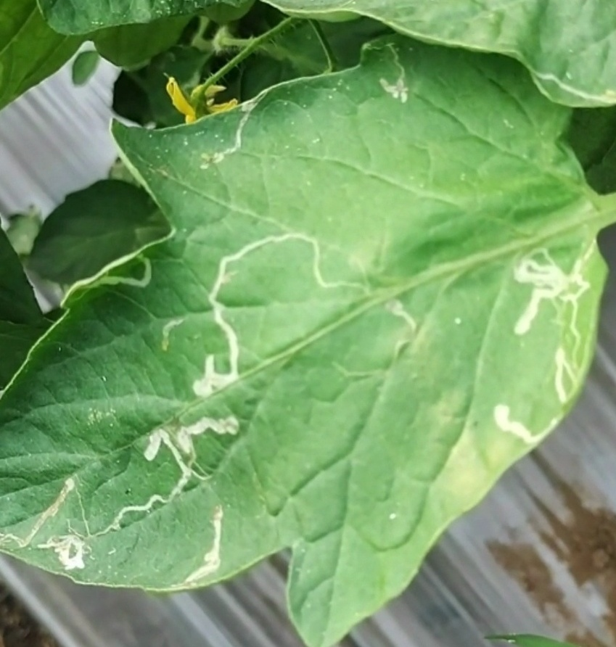
Bối cảnh & thách thức
Vấn đề trong nông nghiệp
Cà chua là cây trồng giá trị kinh tế cao nhưng nhạy cảm với bệnh lá, đặc biệt là cháy lá sớm (Early Blight) và sâu vẽ bùa (Leaf Miner).
Giám sát thủ công tốn thời gian, đòi hỏi kinh nghiệm, dễ bỏ sót dấu hiệu bệnh ở giai đoạn sớm.
Giải pháp: tự động hóa thu nhận và phân loại tại thiết bị biên (Edge AI), giảm độ trễ, không phụ thuộc Internet liên tục.
Lá cà chua bị sâu vẽ bùa (Leaf Miner) — ảnh thu được từ thực nghiệm

Slide 3
Mục tiêu đề tài
1
Triển khai học sâu tại biên
2
Tự động hóa thu nhận ảnh
Xây dựng pipeline phân loại bệnh lá chạy trực tiếp trên Raspberry Pi 4 với độ trễ thấp.
Thiết kế cơ cấu ray trượt và lập trình ESP32 để di chuyển camera dọc luống cây.
3
Đồng bộ dữ liệu thời gian thực
4
Ứng dụng giám sát từ xa
Tích hợp Firebase (Firestore + RTDB) và Cloudinary để lưu kết quả phát hiện bệnh an toàn.
Phát triển ứng dụng Flutter cho phép cấu hình, điều khiển và xem lịch sử kết quả.

Slide 4
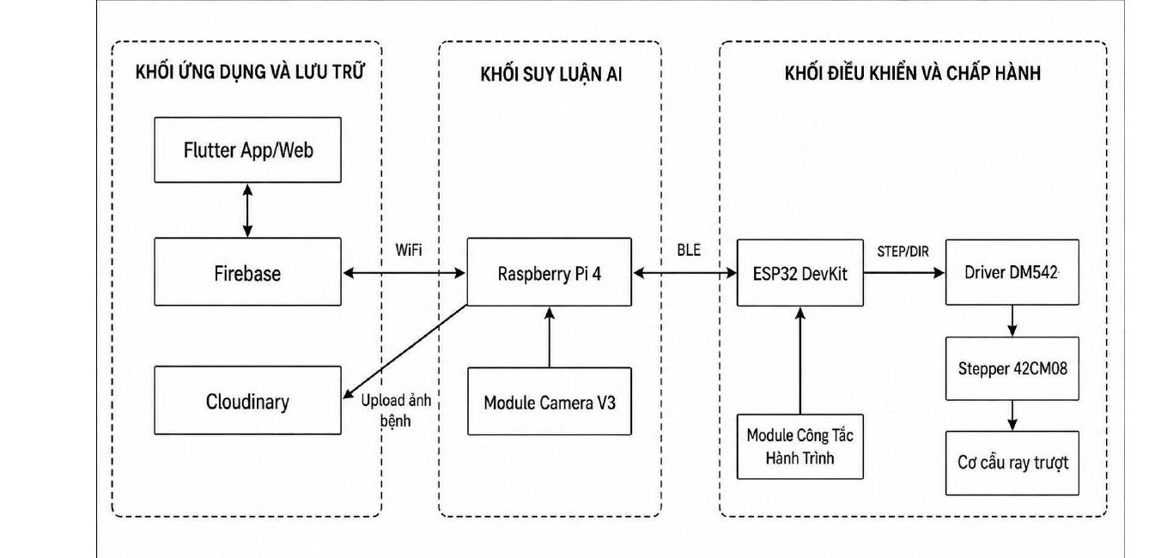
Kiến trúc hệ thống tổng thể
Khối ứng dụng & lưu trữ
Khối suy luận AI
Khối điều khiển & chấp hành
Flutter App, Firebase, Cloudinary
Raspberry Pi 4 + Camera Module V3
ESP32 + Driver DM542 + Stepper 42CM08

Slide 5
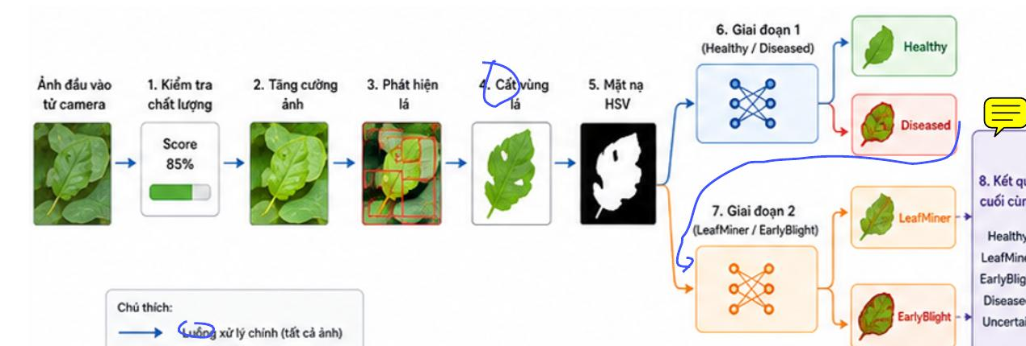
Pipeline AI ba tầng
Tách thành 3 mô hình nhằm tối ưu tài nguyên: chỉ lá nghi ngờ bệnh mới được chuyển sang tầng phân loại chuyên sâu.
Phát hiện vùng lá
Phân loại tầng 1
Phân loại tầng 2
YOLO Pro
MobileNetV2 1.0
MobileNetV2 0.35
640×640 RGB · INT8
160×160 RGB · Healthy/Diseased
96×96 Grayscale · LeafMiner/EarlyBlight

Slide 6
Tham số huấn luyện ba mô hình
Toàn bộ huấn luyện trên Edge Impulse, lượng tử hóa INT8, export sang định dạng .eim để chạy trên Raspberry Pi 4.
Mô hình | Nhiệm vụ | Đầu vào | Tốc độ học | Epochs | Batch
YOLO Pro | Phát hiện lá | 640 × 640 RGB | 0.005 | 100 | 32
MobileNetV2 1.0 | Healthy / Diseased | 160 × 160 RGB | 0.0001 | 30 | 32
MobileNetV2 0.35 | LeafMiner / EarlyBlight | 96 × 96 Gray | 0.0005 | 40 | 32
Vì sao tách 3 mô hình thay vì dùng 1 YOLO duy nhất?
Linh hoạt mở rộng: thêm bệnh mới chỉ cần train lại tầng 2, không cần train lại detector trên dataset lớn.
Tiết kiệm tài nguyên: ảnh lá khỏe (chiếm đa số trong nhà kính) chỉ chạy qua tầng 1, không tốn thời gian tầng 2.
Phù hợp công cụ: Edge Impulse hỗ trợ tốt từng task riêng biệt; dataset gán nhãn theo bbox đơn lớp dễ chuẩn bị hơn.

Slide 7
Kết quả đánh giá ba mô hình
Đo trên tập kiểm thử tách riêng khỏi tập huấn luyện (đơn vị: phần trăm).
TẬP KIỂM THỬ
Phát hiện lá
188 ảnh
Tách riêng tập huấn luyện
Healthy / Diseased
500 ảnh
250 ảnh mỗi lớp
LeafMiner / EarlyBlight
524 ảnh
~262 ảnh mỗi lớp

Slide 8
Ma trận nhầm lẫn — hai tầng phân loại
Tầng 1: Healthy / Diseased
Tầng 2: LeafMiner / EarlyBlight
MobileNetV2 1.0 · 160×160 RGB · 500 ảnh
MobileNetV2 0.35 · 96×96 Gray · 524 ảnh
Thực tế \ Dự đoán | Healthy | Diseased
Healthy | 244 ✓ | 6
Diseased | 10 | 240 ✓
Thực tế \ Dự đoán | LeafMiner | EarlyBlight
LeafMiner | 251 ✓ | 11
EarlyBlight | 12 | 250 ✓
97.8%
F1-score trung bình
93.7%
F1-score trung bình
Lỗi chủ yếu khi vết bệnh nhỏ, mờ; vệt LeafMiner ngắn hoặc EarlyBlight dạng tuyến dài bị nhầm.

Slide 9
Thời gian xử lý pipeline trên Raspberry Pi 4
Trung bình đo trên 100 ảnh thử nghiệm
Chi tiết các bước xử lý
Bước | Thời gian
Thu nhận ảnh từ Camera | 0.18 s
Phát hiện vùng lá (YOLO) | 1.12 s
Cắt vùng lá & lọc nền | 0.06 s
Phân loại Healthy/Diseased | 0.08 s
Phân loại LeafMiner/EarlyBlight | 0.07 s
Tổng hợp kết quả | 0.03 s
1.47s
1.54s
Ảnh Healthy
Ảnh Diseased
Bỏ qua tầng 2 — tiết kiệm tài nguyên
Chạy đủ 3 mô hình
Đồng bộ với chu trình ray
Thời gian xử lý nhỏ hơn thời gian ray dừng quan sát, đảm bảo cơ cấu không phải chờ pipeline AI hoàn tất.
Bước phát hiện lá là tốn thời gian lớn nhất — chiếm ~75% pipeline.

Slide 10
Cơ cấu cơ khí & điều khiển
Thành phần chấp hành
Kết quả kiểm thử cơ cấu
1
ESP32 DevKit V1
100%
Bộ điều khiển nhận lệnh BLE từ Pi4, phát xung STEP/DIR cho driver.
Homing thành công
30/30 lần khởi động lại
2
Driver DM542
Driver công suất nhận tín hiệu logic, điều khiển động cơ bước.
<1cm
Sai số dừng vị trí
3
Động cơ bước 42CM08
TB 0.18-0.31 cm tại 3 mốc
Stepper NEMA 17, kéo cụm camera qua dây đai.
4
Ray trượt 81 cm
98.7%
Thành công lệnh NEXT
Cơ cấu dẫn hướng + 2 công tắc hành trình trái/phải.
148/150 lần phản hồi đúng

Slide 11
Giao tiếp & đồng bộ dữ liệu
BLE Pi4 ↔ ESP32
Firebase Realtime DB
Cloudinary
0.07-0.09 s
0.31 s
1.35 s
Độ trễ trung bình lệnh điều khiển
Thời gian đồng bộ trạng thái live
Thời gian tải ảnh bệnh
Nordic UART Service. Pi4 đóng vai Central, ESP32 là Peripheral. Truyền config + lệnh START/PAUSE/STOP/NEXT.
RTDB lưu lệnh điều khiển và trạng thái thời gian thực. Firestore lưu cấu hình quét và lịch sử kết quả bệnh.
Chỉ tải khi phát hiện bệnh (LeafMiner/EarlyBlight). Tách kho ảnh khỏi Firebase, app chỉ đọc URL.

Slide 12
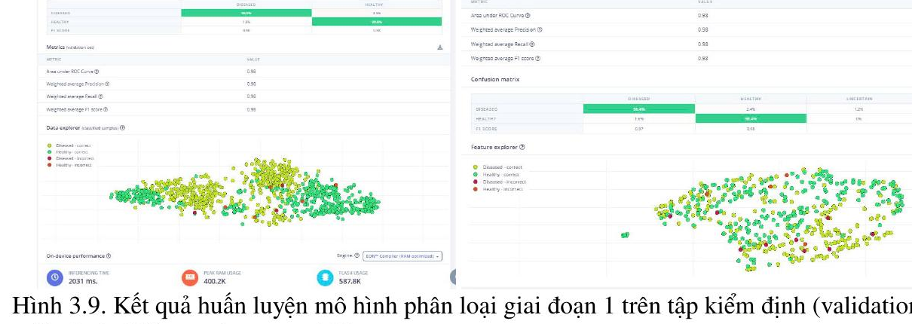
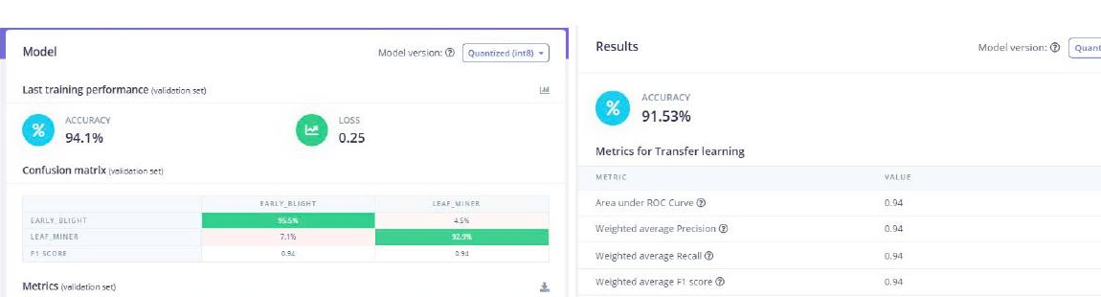
Kết quả kiểm thử tích hợp toàn hệ thống
Kịch bản: 50 chu trình quét × 3 vị trí (10, 40, 70 cm) = 150 vị trí — đối chiếu với nhãn thực tế người kiểm thử quan sát.
Phân bố kết quả theo nhãn thực tế
ĐỘ CHÍNH XÁC TOÀN HỆ THỐNG
Thực tế \ Dự đoán | Healthy | LeafMiner | EarlyBlight | Uncertain | Tổng
Healthy (55) | 53 ✓ | 1 | 0 | 1 | 55
LeafMiner (50) | 1 | 46 ✓ | 2 | 1 | 50
EarlyBlight (45) | 0 | 2 | 42 ✓ | 1 | 45
94.0%
141 / 150 vị trí phân loại đúng
98.0% Hoàn thành chu trình
7.8s /vị trí trung bình
25.6s /chu trình 3 vị trí
Lỗi chủ yếu do điều kiện ảnh đầu vào (ánh sáng yếu, lá che khuất) và sai số tích lũy qua nhiều khâu pipeline.

Slide 13
Kết luận & hướng phát triển
Kết quả đã đạt được
Hạn chế & hướng phát triển
✓
Pipeline AI 3 tầng triển khai thành công trên Pi4, độ trễ trung bình 1.5s/ảnh.
→
Mở rộng tập dữ liệu cho các loại bệnh phức tạp hơn (Leaf Mold, Mốc sương).
✓
F1-score tầng 1 đạt 97.8%, tầng 2 đạt 93.7% trên tập kiểm thử tách riêng.
→
Bổ sung cảm biến môi trường (nhiệt độ, độ ẩm) để dự báo nguy cơ bệnh.
✓
Cơ cấu ray trượt sai số dừng < 1cm tại 3 vị trí, homing 100% thành công.
→
Cải thiện cơ chế tự phục hồi khi mất kết nối BLE hoặc mạng dài hạn.
✓
BLE Pi4-ESP32 độ trễ < 0.1s, hệ thống đồng bộ Firebase + Cloudinary ổn định.
→
Thay open-loop bằng encoder/linear hall sensor để phát hiện sai vị trí.
✓
Toàn hệ thống đạt 94% chính xác, 98% hoàn thành chu trình trên 150 lượt test.
→
Thử nghiệm thực tế dài hạn trong nhà kính với nhiều điều kiện ánh sáng.

Slide 14
XIN TRÂN TRỌNG
CẢM ƠN HỘI ĐỒNG
Sinh viên: Nguyễn Thị Kiều Trang
GVHD: TS. Nguyễn Kiêm Hùng · TS. Mai Linh
Phần hỏi & đáp (Q&A)

Slide 15
Quy mô dữ liệu detector (940 ảnh)
BACKUP — Q&A
Giải thích vì sao 940 ảnh đảm bảo hiệu quả với nhiệm vụ phát hiện lá đơn lớp, và các biện pháp chống overfitting.
Tại sao 940 ảnh là đủ?
So sánh với các đồ án tương tự
1. Nhiệm vụ đơn giản — chỉ 1 lớp “leaf”
Detector không phải phân loại bệnh — chỉ tìm vùng lá. Số lớp ít (1 class) giảm đáng kể yêu cầu dữ liệu so với multi-class (VD: COCO 80 class cần >100K ảnh).
2. Transfer Learning từ COCO pre-trained
YOLO Pro khởi tạo từ trọng số COCO (330K+ ảnh). Đã học được đặc trưng cơ bản (cạnh, hình dạng, màu sắc) — chỉ cần fine-tune trên dữ liệu lá cà chua.
3. Data Augmentation tự động
Edge Impulse tự động augment: lật ngang/dọc, xoay, dịch chuyển, thay đổi độ sáng. Tăng đa dạng 4–6 lần không cần thêm ảnh gốc.
4. Kết quả xác nhận không overfit
mAP@50 = 0.84 trên tập test (188 ảnh — 20%). Kiểm thử toàn hệ thống đạt 94% trên 150 lượt — không biểu hiện overfitting.
Nhiều nghiên cứu object detection 1-class trên nông nghiệp sử dụng quy mô dữ liệu tương đương:
• PlantVillage benchmark: ~1000 ảnh/class là chuẩn cho classification lá cây.
• Detector chỉ “tìm lá” — bài toán phân loại bệnh do Classifier đảm nhiệm với 2.500+ ảnh (đủ lớn).
• Dữ liệu được làm sạch: loại ảnh mờ (Laplacian < 80), loại leakage train/test, chuẩn hóa nhãn. Chất lượng > số lượng.
Hạn chế nhận thức được:
Dataset chủ yếu từ Roboflow/web, chưa nhiều ảnh Camera Pi4. Đây là hướng phát triển: thu thập thêm dữ liệu thực địa.

Slide 16
Căn cứ lựa chọn mô hình
BACKUP — Q&A
Tại sao chọn YOLO Pro + MobileNetV2, không dùng multi-task hay các mô hình nhẹ khác (NanoDet, EfficientDet-Lite)?
Phương án | Ưu điểm | Hạn chế | Lý do không chọn
MobileNetV2 multi-task | Gộp detect + classify trong 1 model | MobileNetV2 là classifier, không output bbox. Cần custom head + training riêng | Edge Impulse không hỗ trợ; cần PyTorch custom — ngoài phạm vi
NanoDet | Nhẹ (~1M param), nhanh trên ARM | Train + export thủ công qua PyTorch, không tích hợp sẵn nền tảng nào | Không có trên Edge Impulse; tự convert TFLite + build runtime
EfficientDet-Lite | Thiết kế cho mobile/edge, TFLite tốt | Không tích hợp với Edge Impulse .eim | Tự build pipeline, mất ưu thế .eim runtime trên Pi4
YOLO Pro ✅ | Sẵn trong Edge Impulse, export .eim, INT8 tự động, output bbox | Lớn hơn NanoDet (~2.4M param) | Đã chọn — end-to-end 1 nền tảng, 1.12s/Pi4
Yếu tố quyết định: Edge Impulse làm nền tảng trung tâm
Pipeline 2-stage thay vì 1-stage: Detector tìm lá (đơn giản, ít data), Classifier phân loại bệnh (khó, nhiều data). Thêm bệnh mới chỉ train lại classifier, không cần gán lại bbox.
Edge Impulse cung cấp: Train + Augment + Quantize INT8 + Export .eim cho Linux ARM (Pi4) trong 1 nền tảng. Việc dùng nền tảng tích hợp giúp tập trung vào thiết kế hệ thống thay vì giải quyết toolchain.
YOLO Pro là mô hình detection duy nhất Edge Impulse hỗ trợ cho Linux target với bounding box output. FOMO chỉ cho centroid, SSD MobileNet không export .eim ARM64.

